Slide 1
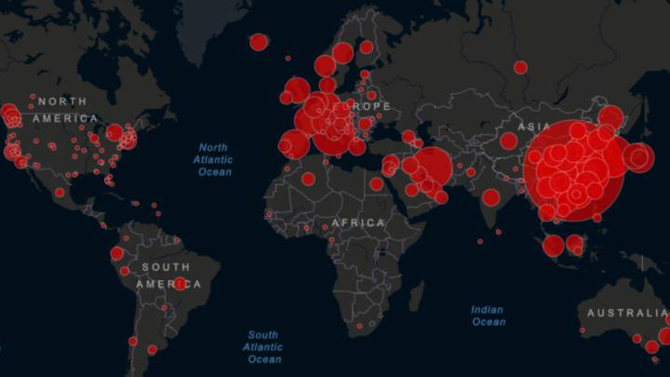
DeepHealth: Covid19 Predictor
COVID19: Enfermedad Global

Slide 2
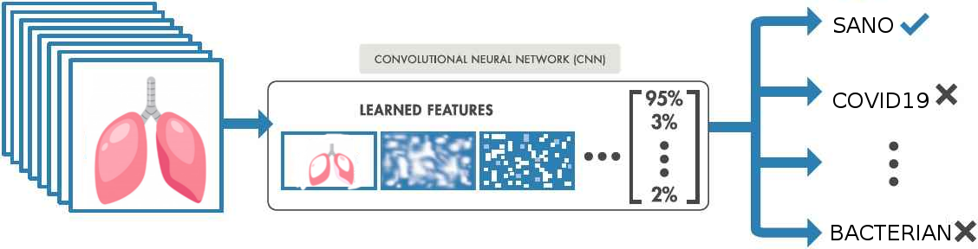
DeepHealth: Covid19 Predictor
DeepLearning: Redes Neuronales Convolucionales

Slide 3
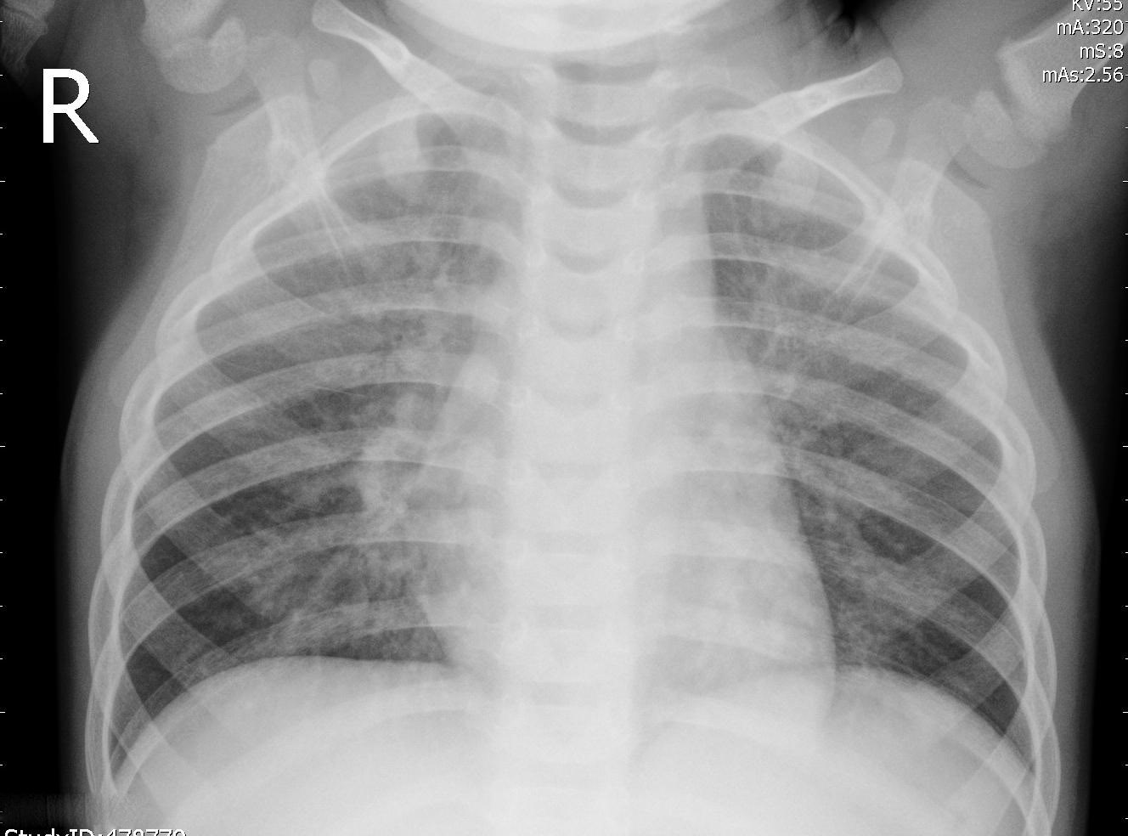
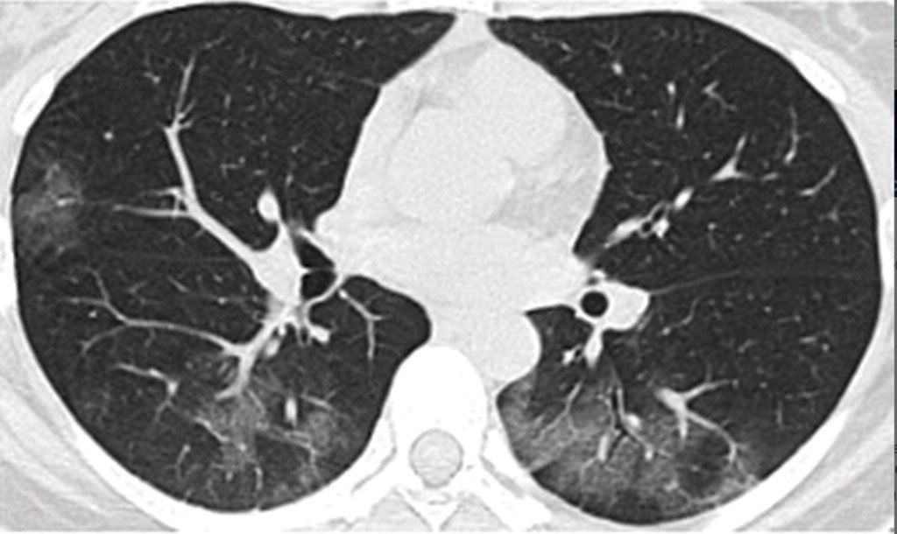
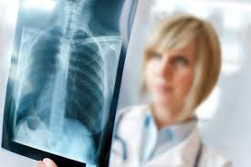
DeepHealth: Covid19 Predictor
Placas de Torax (Pecho) VS Placas Tomográficas

Slide 4
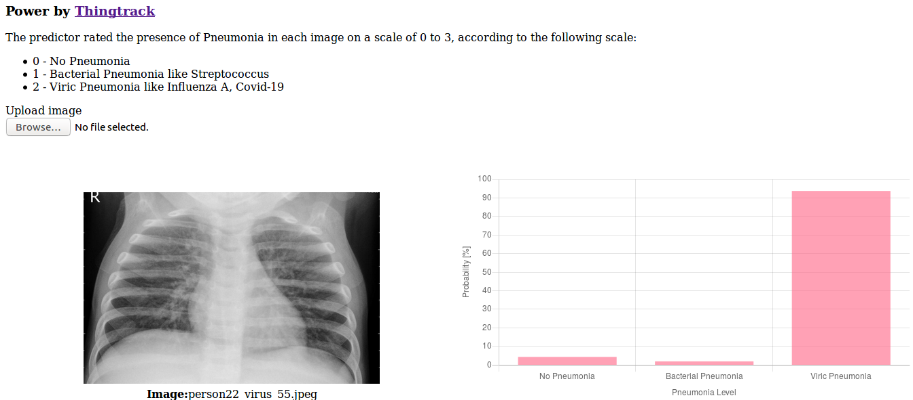
DeepHealth: Covid19 Predictor
DeepLearning: Modelo Predictivo

Slide 5

DeepHealth: Covid19 Predictor
Todos podemos colaborar : ¡Quédate en casa!

